Slide 1
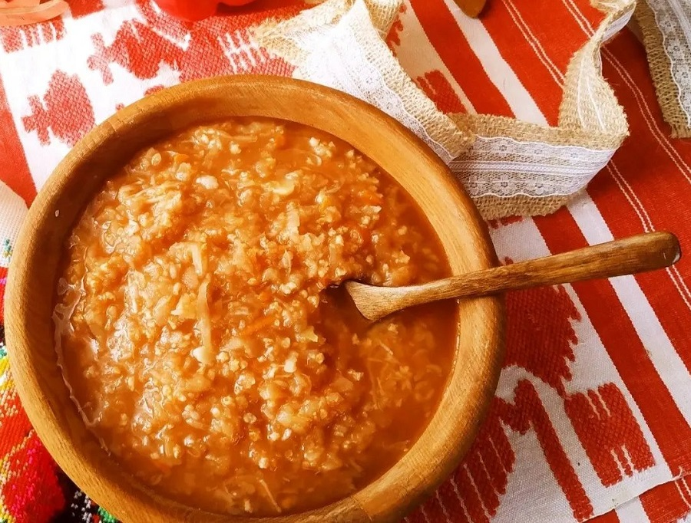
ТЕМА УРОКУ:
«КАПУСНЯКИ.
ТЕХНОЛОГІЯ ПРИГОТУВАННЯ, АСОРТИМЕНТ.
ВИМОГИ ДО ЯКОСТІ»
КОМУНАЛЬНИЙ ЗАКЛАД ПРОФЕСІЙНОЇ
(ПРОФЕСІЙНО-ТЕХНІЧНОЇ) ОСВІТИ
«КИЇВСЬКИЙ ПРОФЕСІЙНИЙ КОЛЕДЖ
ТЕХНОЛОГІЙ ТА ДИЗАЙНУ»
(КЗППТО «КПКТД»)
ПІДГОТУВАЛА:
ВИКЛАДАЧ ПРОФЕСІЙНО-ТЕОРЕТИЧНОЇ ПІДГОТОВКИ
АННА СТЕПАНЧУК

Slide 2
МЕТА:
НАВЧАЛЬНА: ПОГЛИБИТИ ЗНАННЯ З ТЕОРІЇ ПРИГОТУВАННЯ ПЕРШИХ ЗАПРАВНИХ СТРАВ, ВИВЧИТИ ТЕХНОЛОГІЮ ПРИГОТУВАННЯ КАПУСНЯКІВ. АСОРТИМЕНТ, ВІДПУСК КАПУСНЯКІВ.

Slide 3
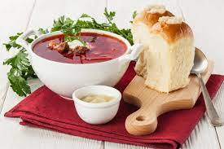
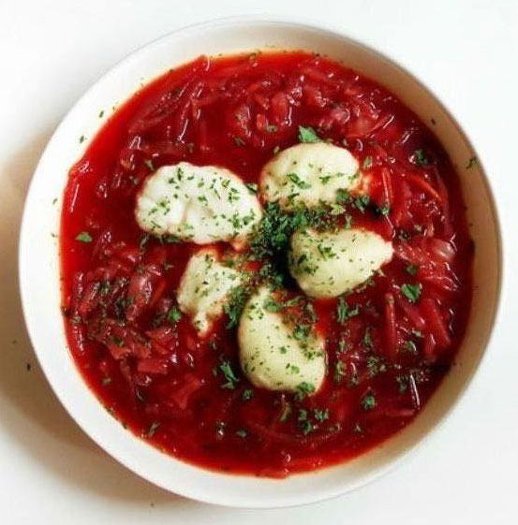
АКТУАЛІЗАЦІЯ ЗНАНЬ:
Вставте пропущені слова.
Борщ український. Сирі столові … шаткують … і тушкують до готовності. Ріпчасту цибулю, моркву, корінь петрушку шаткують … і … з жиром. М'ясний або … бульйон проціджують, доводять до … . У киплячий бульйон кладуть нарізану … або … картоплю, доводять до кипіння, кладуть нашатковану … свіжу білоголову капусту й варять …-… хв, потім додають тушковані буряки, пасеровані овочі і варять до готовності. За …-… хв до закінчення варіння кладуть підготовлений … стручковий солодкий, нарізаний …, пасероване розведене бульйоном …, сіль, цукор, спеції. Готовий борщ заправляють …, розтертим з часником, настоюють 20 хв.
Борщ полтавський з … . Варять бульйон з … . Буряки нарізують тонкими … і тушкують до готовності. Моркву, петрушку нарізують …, ріпчасту цибулю (2/3 норми) - півкільцями і пасерують з додаванням … пюре. У проціджений киплячий бульйон кладуть …, нарізану кубиками, доводять до кипіння, а потім кладуть капусту, нарізану … , і варять 10-15 хв, додають тушковані буряки, пасеровані овочі, спеції і варять до готовності. Підготовлені … варять окремо у гарячій підсоленій … до готовності. Варені галушки виймають в друшляк, дають стекти воді.

Slide 4
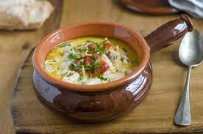
МОТИВАЦІЯ
Популярними в Україні є також капусняки. Основним продуктом для приготування їх є квашена капуста. Готують кілька видів капусняків, які відрізняються як за складом продуктів, так і за способом приготування. Капусняки готують вегетаріанські або на бульйоні жирної свинини чи відварі з грибів. Капусняк звичайний можна готувати на рибному бульйоні. Сьогодні ми з вами вивчимо особливості приготування капусняків.
Квашену капусту попередньо тушкують 1,5-2,5 год з додаванням бульйону і жиру. Дуже кислу - промивають холодною водою. Моркву, цибулю й біле коріння пасерують Капусняки подають зі сметаною (15-25 г на порцію) і подрібненою зеленню петрушки, кропу, які заздалегідь обшпарюють окропом.

Slide 5
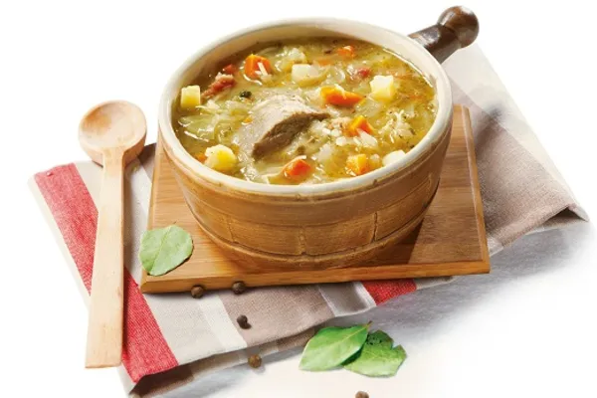
КАПУСНЯК (ЗВИЧАЙНИЙ)
У проціджений киплячий бульйон кладуть нарізану часточками картоплю, варять до напівготовності, додають тушковану капусту, пасеровані овочі, розведену бульйоном борошняну пасеровку, сіль, цукор, спеції і варять до готовності (5-7 хв). Готовий капусняк заправляють салом, розтертим з сирою цибулею, часником і зеленню. Подають зі шматочком свинини, сметаною і дрібно нарізаною зеленню.
У бульйон закладають картоплю (часточками)
Додають тушковану капусту, пасеровані овочі
Додають сіль, цукор, спеції і варять до готовності
Додають розведену бульйоном борошняну пасеровку
Капусняк заправляють салом, розтертим з сирою цибулею, часником і зеленню

Slide 6
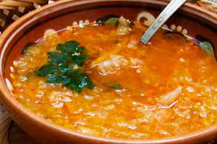
КАПУСНЯК ЗАПОРІЗЬКИЙ
У проціджений бульйон кладуть нарізану кубиками картоплю, варять до напівготовності
Додають тушковану капусту, підготовлене пшоно й варять 10-15 хв до готовності.
Варять бульйон з жирної свинини. У проціджений киплячий бульйон кладуть нарізану кубиками картоплю, варять до напівготовності, додають тушковану капусту, підготовлене пшоно й варять 10-15 хв до готовності. За 7-10 хв до закінчення варіння кладуть сало шпик, розтерте з частиною цибулі й зеленню, пасеровані овочі, сіль, спеції. Подають зі шматочком свинини, сметаною і дрібно нарізаною зеленню.
Додають пасеровані овочі, сіль, спеції
За 7-10 хв до закінчення варіння кладуть сало шпик, розтерте з частиною цибулі й зеленню
Подають

Slide 7
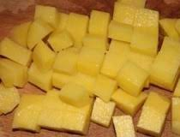
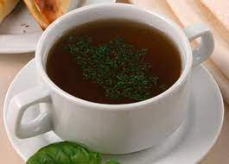
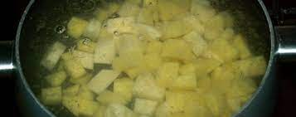
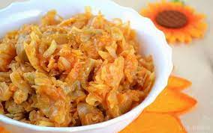
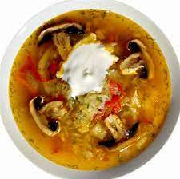
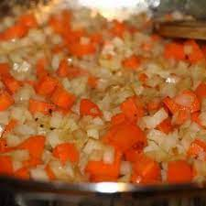
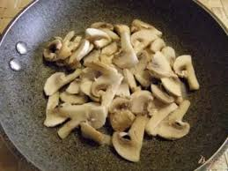
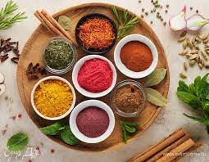
КАПУСНЯК З ГРИБАМИ
У проціджений киплячий грибний відвар кладуть картоплю, нарізану великими кубиками, варять до напівготовності, додають тушковану капусту, нарізані дрібними кубиками й пасеровані цибулю ріпчасту, моркву, біле коріння, варені шатковані гриби, сіль, цукор, спеції і варять до готовності (5-7 хв). Подають із сметаною і дрібно нарізаною зеленню.

Slide 8
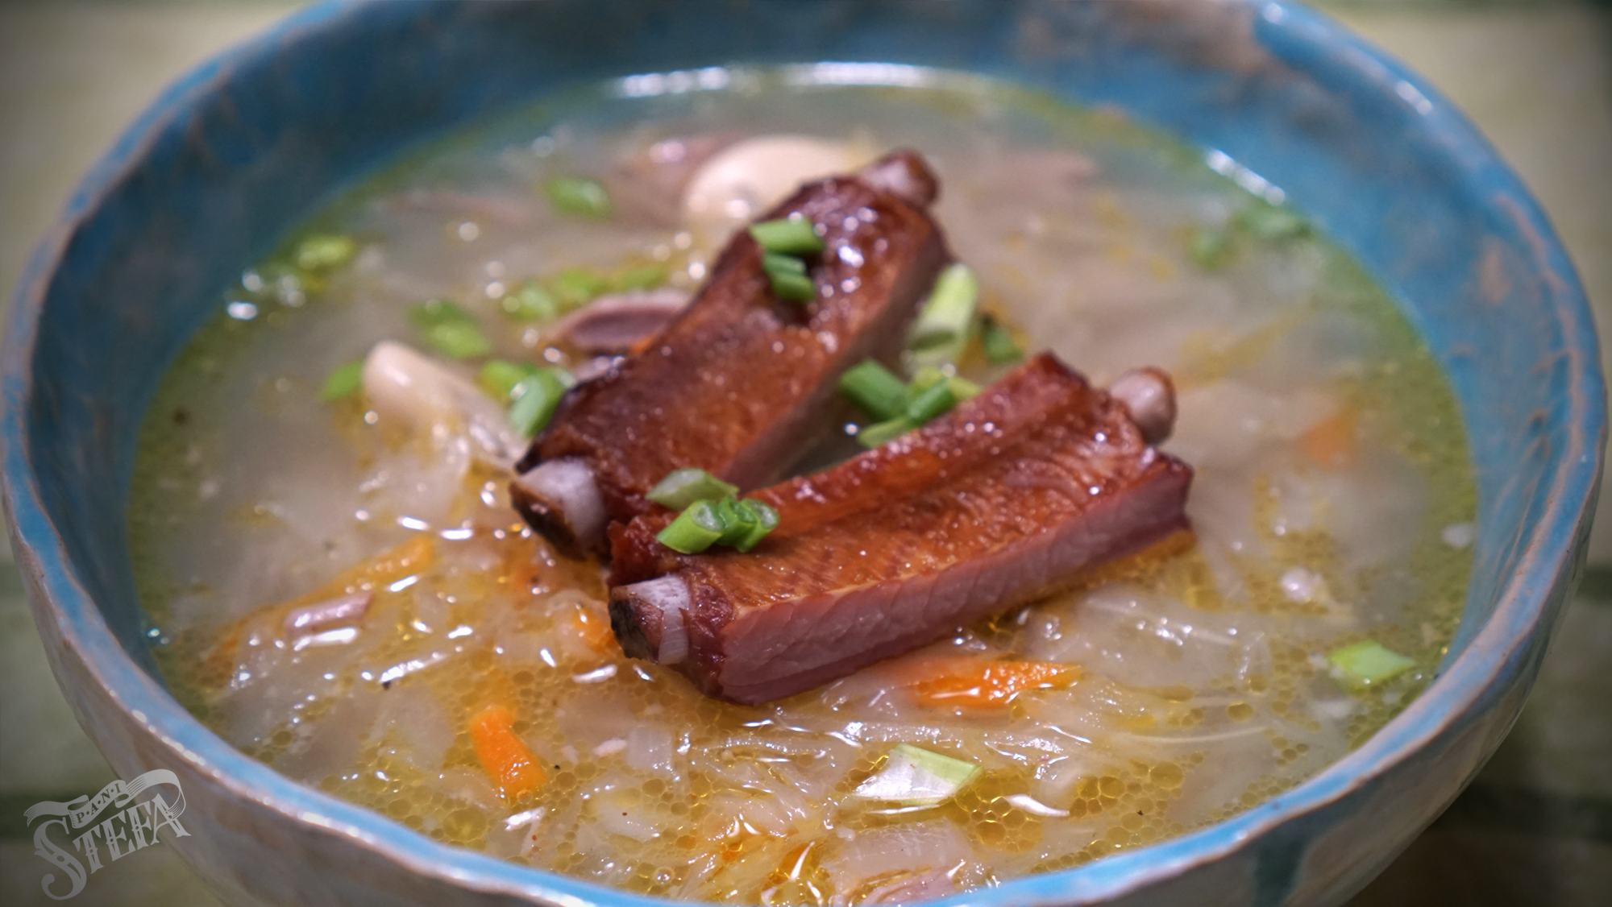
КАПУСНЯК ЛЬВІВСЬКИЙ
У проціджений киплячий бульйон кладуть попередньо замочену квасолю, обсмажені свинячі ребра і варять до розм'якшення квасолі, потім додають тушковану капусту, нарізані соломкою і пасеровані коріння і цибулю, розведене бульйоном пасероване борошно, цукор, варять до готовності 10-15 хв. Заправляють товченим з сіллю часником. Подають з вареною грудинкою разом з ребрами і дрібно нарізаною зеленню.
У бульйон кладуть попередньо замочену квасолю
Додають обсмажені свинячі ребра і варять до розм'якшення квасолі
Потім тушковану капусту, пасеровані коріння і цибулю (соломкою)
Додають розведене борошно, цукор, варять до готовності
Заправляють товченим з сіллю часником. Подають

Slide 9
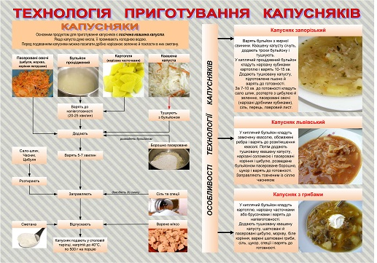

Slide 10
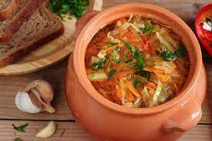
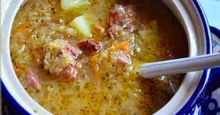
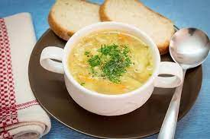
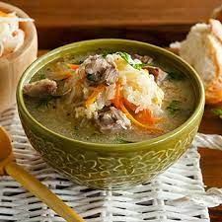
ВИМОГИ ДО ЯКОСТІ
Капуста нашаткована соломкою або посічена. Форма нарізування овочів відповідає формі нарізування капусти.
Консистенція овочів м'яка.
Бульйон жовтуватий або світло-коричневий з часточками жиру жовтого або оранжевого кольору.
Смак солодкуватий, з ароматом тих продуктів, що входять до складу капусняків.
Не допускається присмак вареної капусти, різка кислотність.
Капусняки зберігають у гарячому стані на мармітах не більше 2 год.

Slide 11
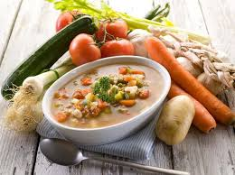
ЗАКРІПЛЕННЯ МАТЕРІАЛУ
Дайте відповідь на запитання
Як підготовляють квашену капусту для капусняків?
Вкажіть послідовність закладання продуктів у капусняк запорізький.
Які вимоги до якості капусняків?

Slide 12
ДОМАШНЄ ЗАВДАННЯ
1. ЗНАТИ ТЕХНОЛОГІЮ ПРИГОТУВАННЯ КАПУСНЯКІВ ТА ЇХ ВІДМІННІСТЬ
2. ПІДРУЧНИК В.С. ДОЦЯК «ТЕХНОЛОГІЯ ПРИГОТУВАННЯ ЇЖІ»? & 3, 163-164 С.

